Slide 1
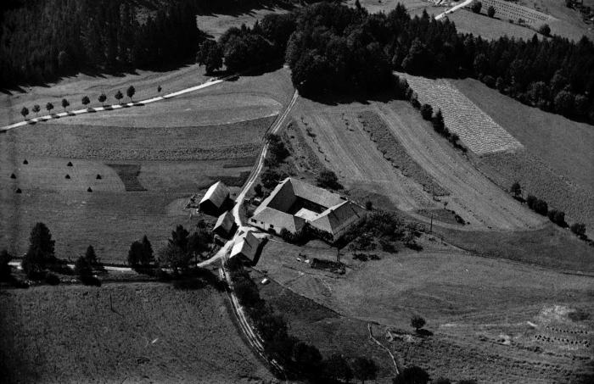
001_1964 Häuser Windhaag-Eilmsteiner_ .jpg (001_1964 Häuser Windhaag-Eilmsteiner_ )

Slide 2
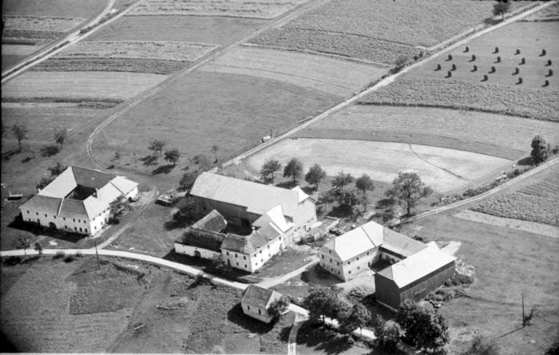
002_1964 Häuser Windhaag-Eilmsteiner_ .jpg (002_1964 Häuser Windhaag-Eilmsteiner_ )

Slide 3
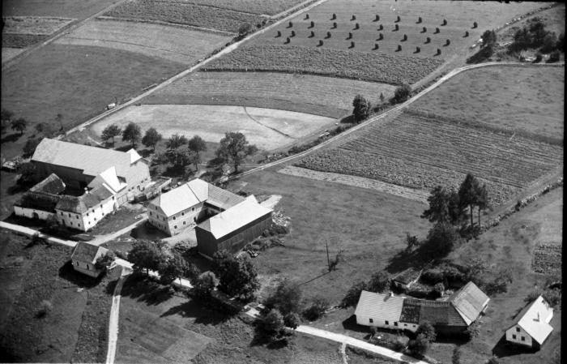
003_1964 Häuser Windhaag-Eilmsteiner_ .jpg (003_1964 Häuser Windhaag-Eilmsteiner_ )

Slide 4
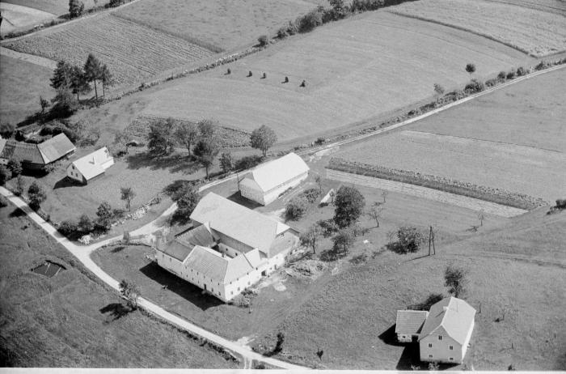
004_1964 Häuser Windhaag-Eilmsteiner_ .jpg (004_1964 Häuser Windhaag-Eilmsteiner_ )

Slide 5
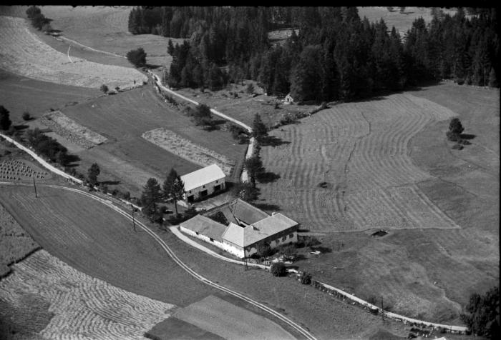
005_1964 Häuser Windhaag-Eilmsteiner_ .jpg (005_1964 Häuser Windhaag-Eilmsteiner_ )

Slide 6
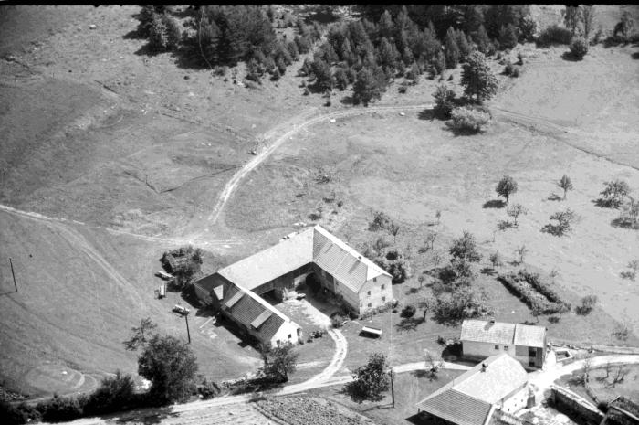
006_1964 Häuser Windhaag-Eilmsteiner_ .jpg (006_1964 Häuser Windhaag-Eilmsteiner_ )

Slide 7
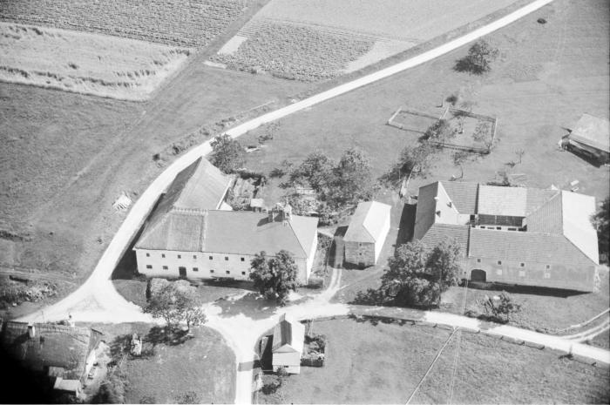
007_ _1964 Häuser Windhaag-Eilmsteiner_ .jpg (007_ _1964 Häuser Windhaag-Eilmsteiner_ )

Slide 8
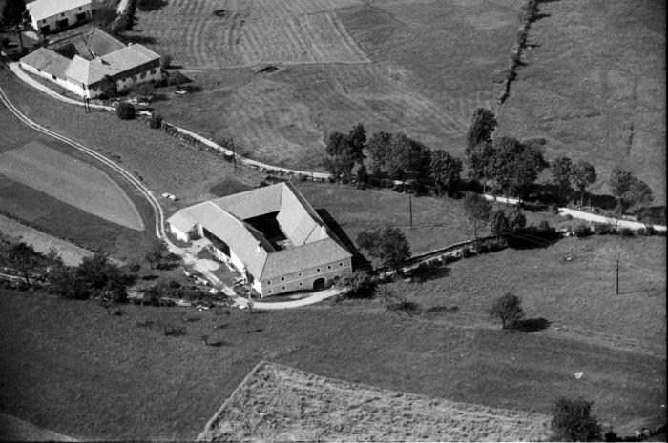
008_ _1964 Häuser Windhaag-Eilmsteiner_ .jpg (008_ _1964 Häuser Windhaag-Eilmsteiner_ )

Slide 9
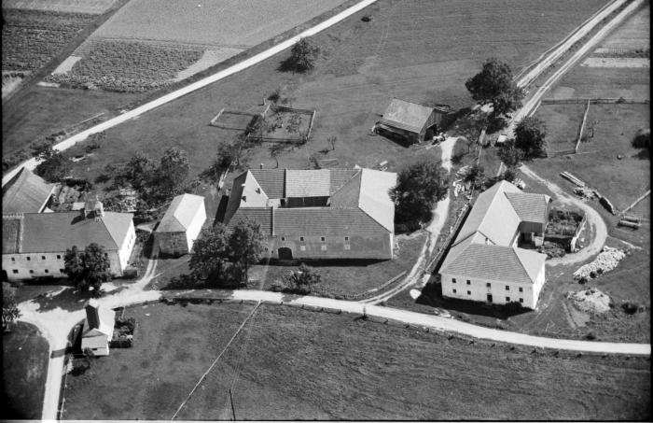
009_ _1964 Häuser Windhaag-Eilmsteiner_ .jpg (009_ _1964 Häuser Windhaag-Eilmsteiner_ )

Slide 10
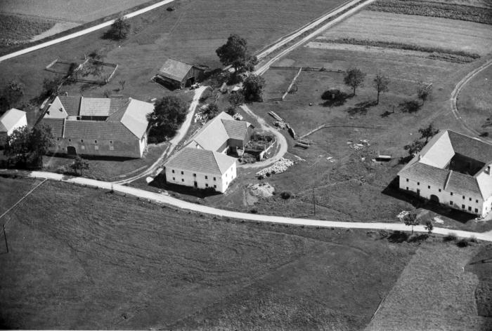
010_ _1964 Häuser Windhaag-Eilmsteiner_ .jpg (010_ _1964 Häuser Windhaag-Eilmsteiner_ )

Slide 11
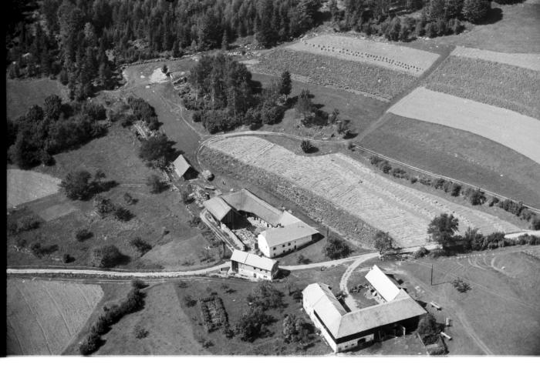
011_ _1964 Häuser Windhaag-Eilmsteiner_ .jpg (011_ _1964 Häuser Windhaag-Eilmsteiner_ )

Slide 12
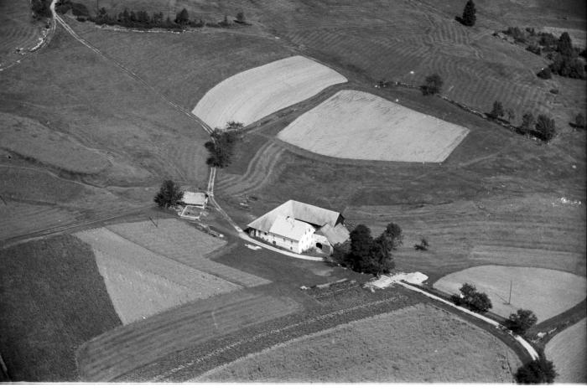
012_ _1964 Häuser Windhaag-Eilmsteiner_ .jpg (012_ _1964 Häuser Windhaag-Eilmsteiner_ )

Slide 13
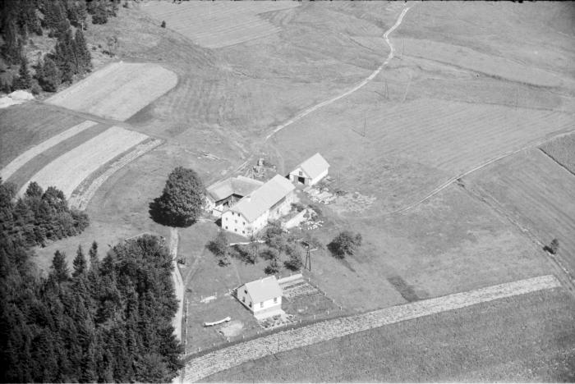
013_ _1964 Häuser Windhaag-Eilmsteiner_ .jpg (013_ _1964 Häuser Windhaag-Eilmsteiner_ )

Slide 14
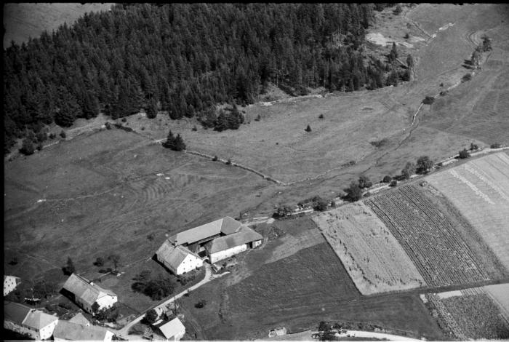
014_ _1964 Häuser Windhaag-Eilmsteiner_ .jpg (014_ _1964 Häuser Windhaag-Eilmsteiner_ )

Slide 15
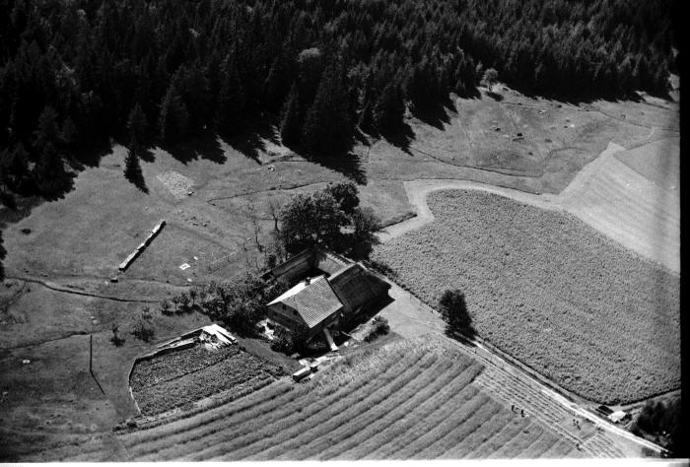
015_1964 Häuser Windhaag-Eilmsteiner_ .jpg (015_1964 Häuser Windhaag-Eilmsteiner_ )

Slide 16
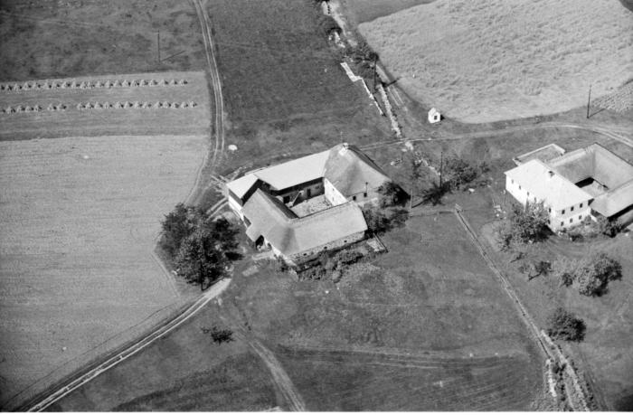
016_1964 Häuser Windhaag-Eilmsteiner_ .jpg (016_1964 Häuser Windhaag-Eilmsteiner_ )

Slide 17
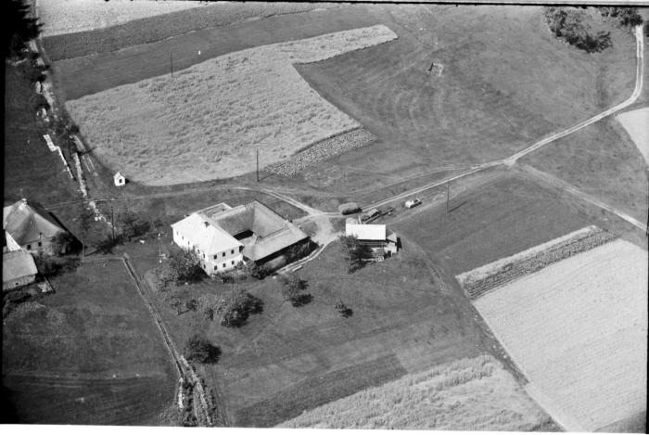
017_1964 Häuser Windhaag-Eilmsteiner_ .jpg (017_1964 Häuser Windhaag-Eilmsteiner_ )

Slide 18
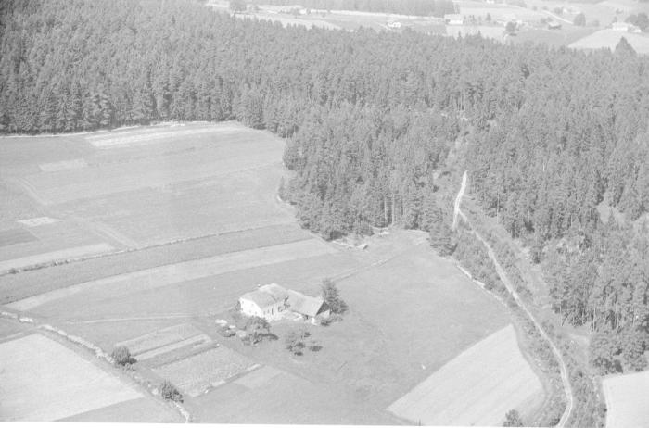
018_1964 Häuser Windhaag-Eilmsteiner_ .jpg (018_1964 Häuser Windhaag-Eilmsteiner_ )

Slide 19
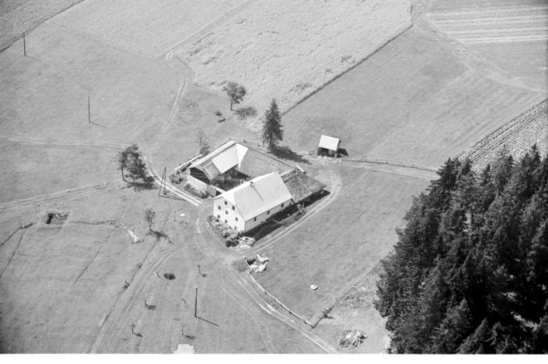
019_1964 Häuser Windhaag-Eilmsteiner_ .jpg (019_1964 Häuser Windhaag-Eilmsteiner_ )

Slide 20
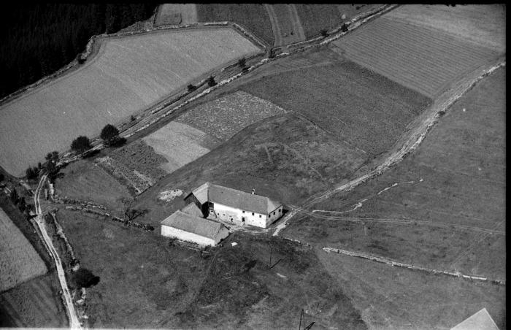
020_1964 Häuser Windhaag-Eilmsteiner_ .jpg (020_1964 Häuser Windhaag-Eilmsteiner_ )

Slide 21
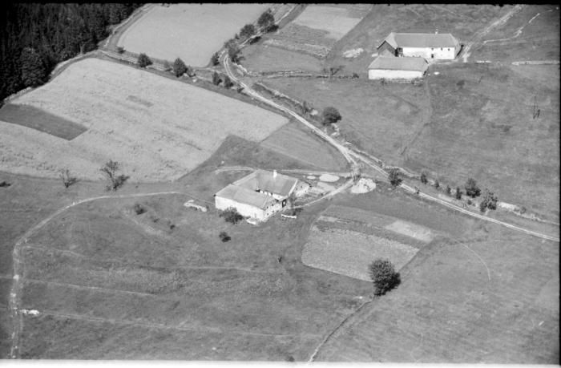
021_1964 Häuser Windhaag-Eilmsteiner_ .jpg (021_1964 Häuser Windhaag-Eilmsteiner_ )

Slide 22
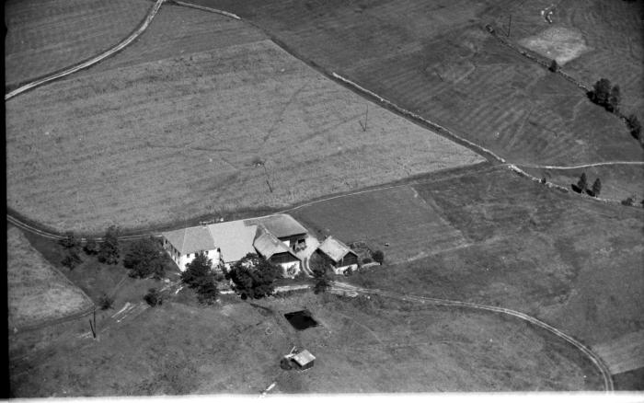
022_1964 Häuser Windhaag-Eilmsteiner_ .jpg (022_1964 Häuser Windhaag-Eilmsteiner_ )

Slide 23
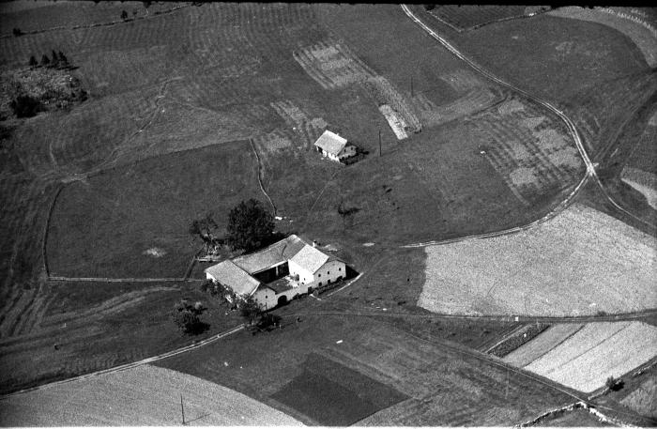
023_1964 Häuser Windhaag-Eilmsteiner_ .jpg (023_1964 Häuser Windhaag-Eilmsteiner_ )

Slide 24
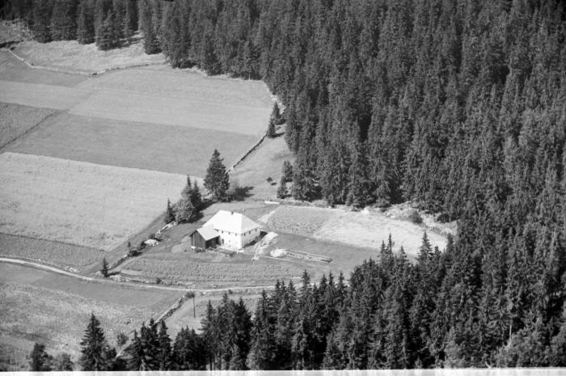
024_1964 Häuser Windhaag-Eilmsteiner_ .jpg (024_1964 Häuser Windhaag-Eilmsteiner_ )

Slide 25
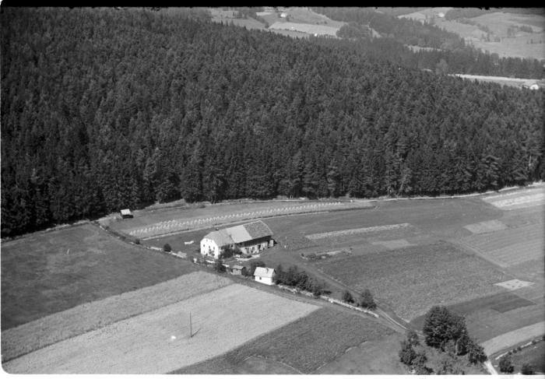
025_1964 Häuser Windhaag-Eilmsteiner_ .jpg (025_1964 Häuser Windhaag-Eilmsteiner_ )

Slide 26
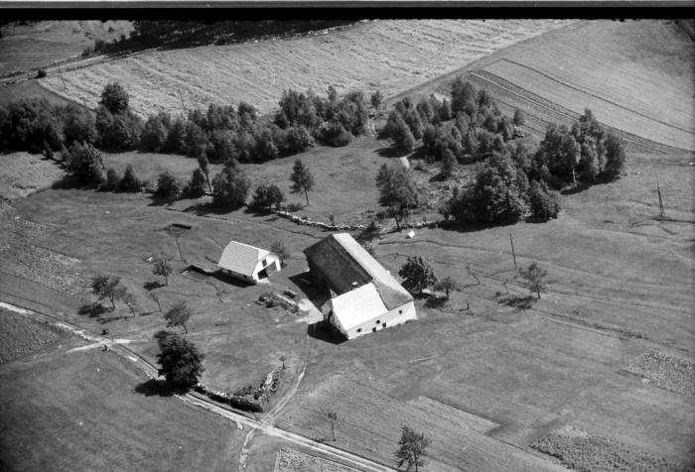
026_1964 Häuser Windhaag-Eilmsteiner_ .jpg (026_1964 Häuser Windhaag-Eilmsteiner_ )

Slide 27
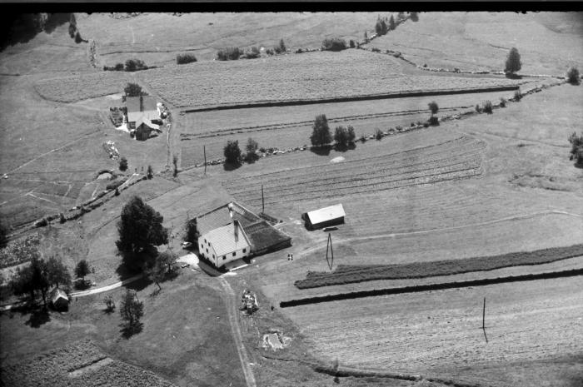
027_ _1964 Häuser Windhaag-Eilmsteiner_ .jpg (027_ _1964 Häuser Windhaag-Eilmsteiner_ )

Slide 28
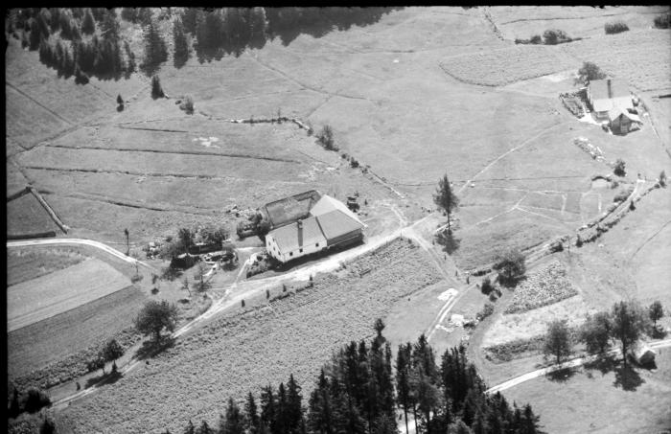
1964 Häuser Windhaag-Eilmsteiner_ .jpg (028_1964 Häuser Windhaag-Eilmsteiner_ )

Slide 29
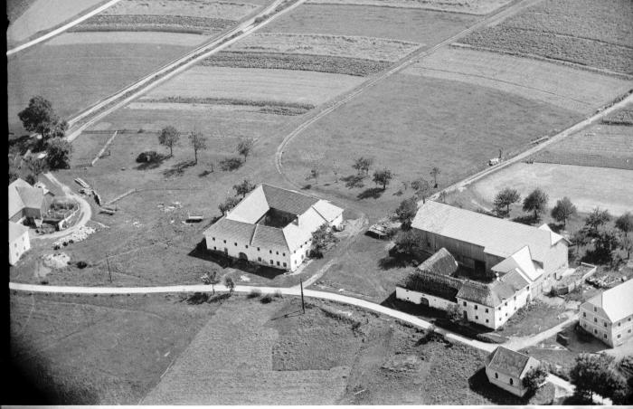
029_1964 Häuser Windhaag-Eilmsteiner_ .jpg (029_1964 Häuser Windhaag-Eilmsteiner_ )

Slide 30
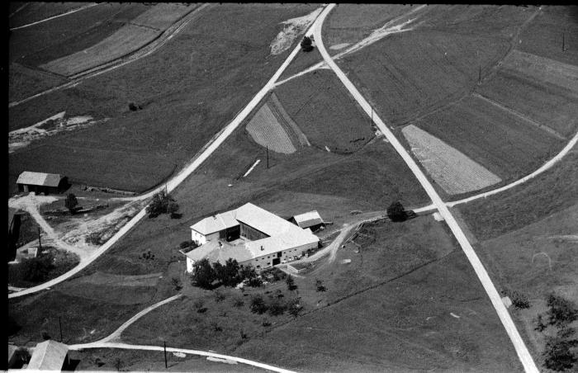
030_1964 Häuser Windhaag-Eilmsteiner_ .jpg (030_1964 Häuser Windhaag-Eilmsteiner_ )

Slide 31
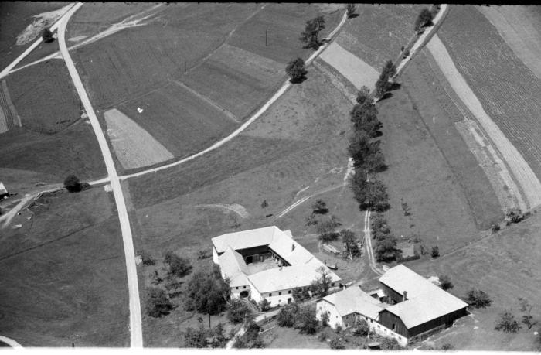
031_1964 Häuser Windhaag-Eilmsteiner_ .jpg (031_1964 Häuser Windhaag-Eilmsteiner_ )

Slide 32
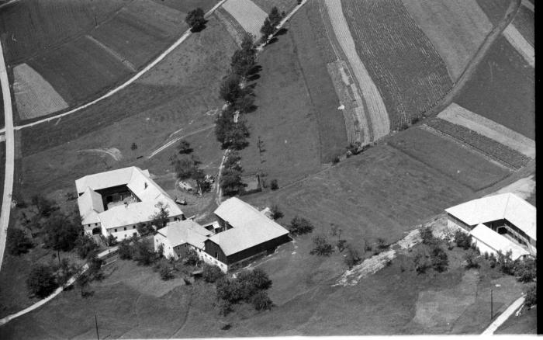
032_1964 Häuser Windhaag-Eilmsteiner_ .jpg (032_1964 Häuser Windhaag-Eilmsteiner_ )

Slide 33
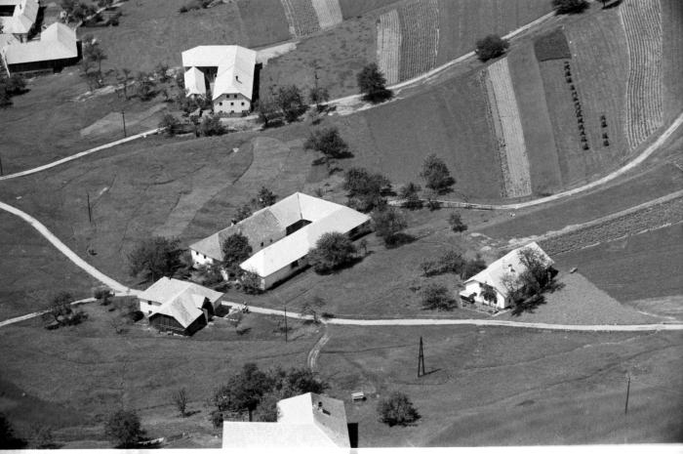
033_1964 Häuser Windhaag-Eilmsteiner_ .jpg (033_1964 Häuser Windhaag-Eilmsteiner_ )

Slide 34
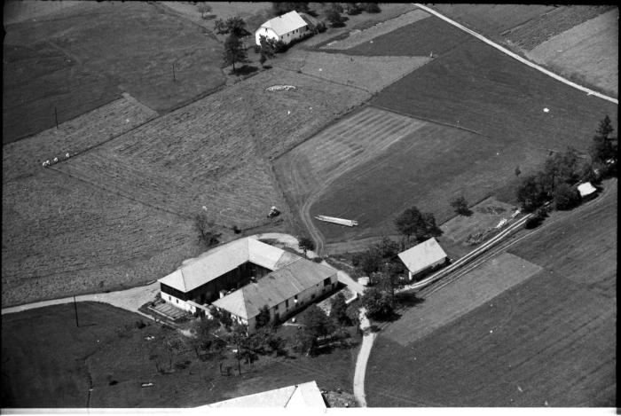
034_1964 Häuser Windhaag-Eilmsteiner_ .jpg (034_1964 Häuser Windhaag-Eilmsteiner_ )

Slide 35
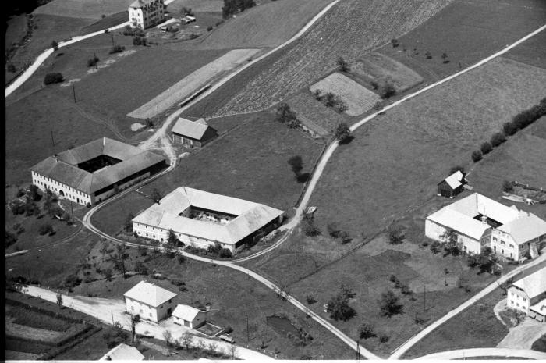
035_ _1964 Häuser Windhaag-Eilmsteiner_ .jpg (035_ _1964 Häuser Windhaag-Eilmsteiner_ )

Slide 36
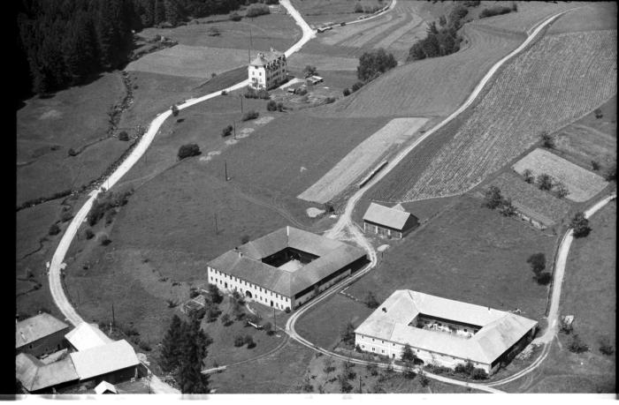
036_1964 Häuser Windhaag-Eilmsteiner_ .jpg (036_1964 Häuser Windhaag-Eilmsteiner_ )

Slide 37
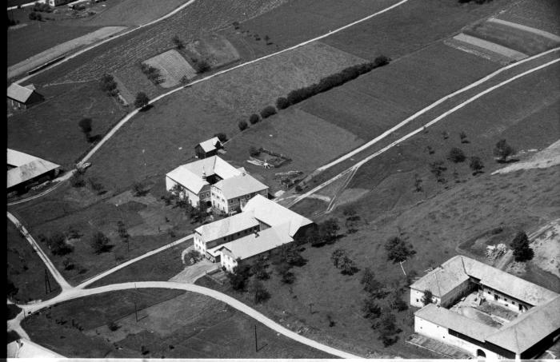
037_ _1964 Häuser Windhaag-Eilmsteiner_ .jpg (037_ _1964 Häuser Windhaag-Eilmsteiner_ )

Slide 38
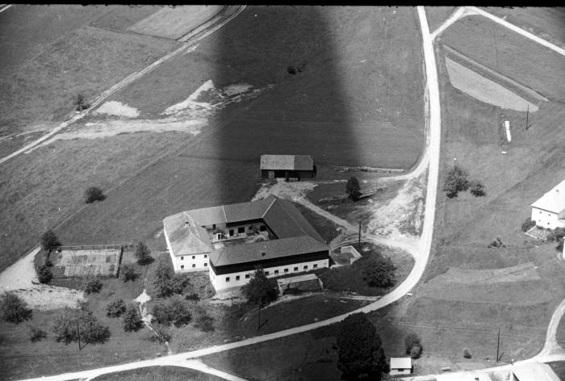
038_ _1964 Häuser Windhaag-Eilmsteiner_ .jpg (038_ _1964 Häuser Windhaag-Eilmsteiner_ )

Slide 39
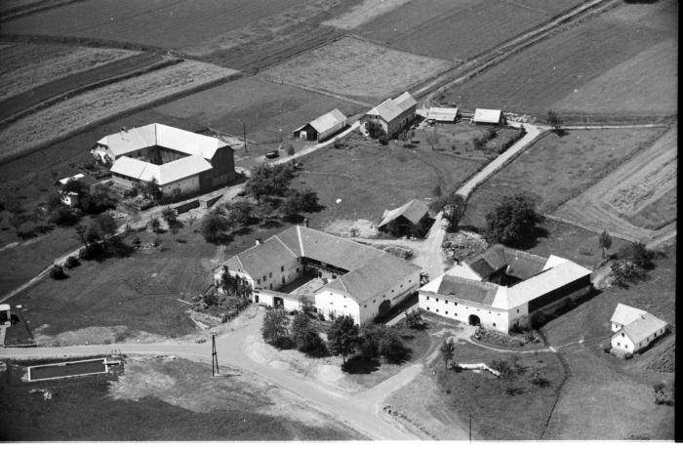
039_ _1964 Häuser Windhaag-Eilmsteiner_ .jpg (039_ _1964 Häuser Windhaag-Eilmsteiner_ )

Slide 40
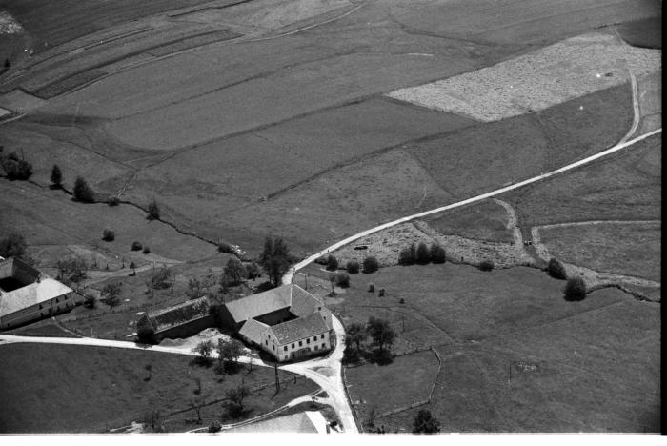
040_ _1964 Häuser Windhaag-Eilmsteiner_ .jpg (040_ _1964 Häuser Windhaag-Eilmsteiner_ )

Slide 41
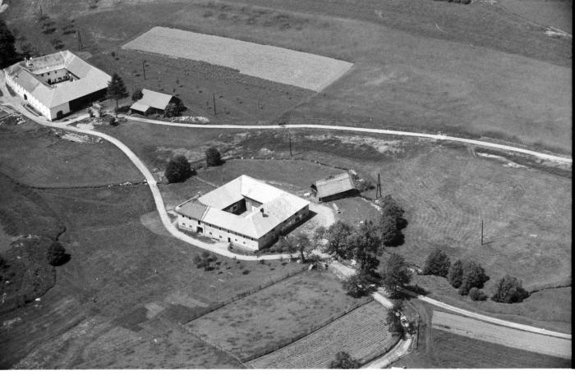
041_ _1964 Häuser Windhaag-Eilmsteiner_ .jpg (041_ _1964 Häuser Windhaag-Eilmsteiner_ )

Slide 42
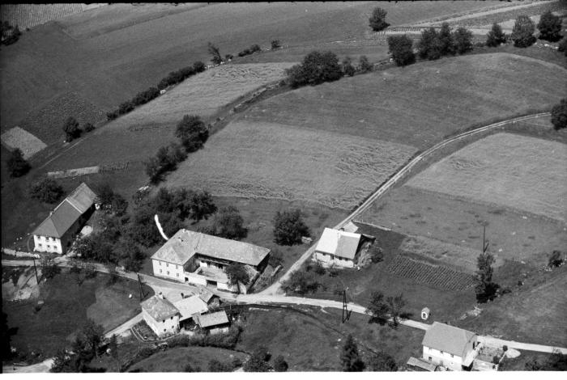
042_ _1964 Häuser Windhaag-Eilmsteiner_ .jpg (042_ _1964 Häuser Windhaag-Eilmsteiner_ )

Slide 43
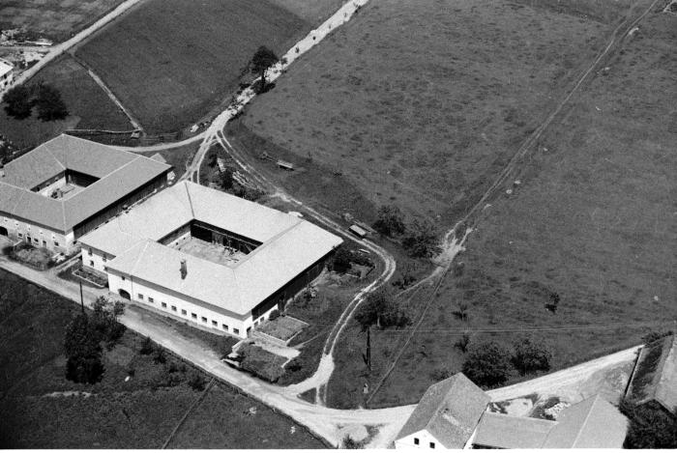
043_1964 Häuser Windhaag-Eilmsteiner_ .jpg (043_1964 Häuser Windhaag-Eilmsteiner_ )

Slide 44
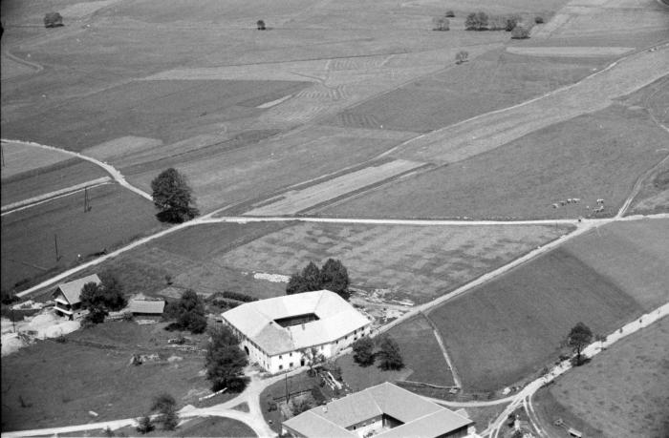
044_1964 Häuser Windhaag-Eilmsteiner_ .jpg (044_1964 Häuser Windhaag-Eilmsteiner_ )

Slide 45
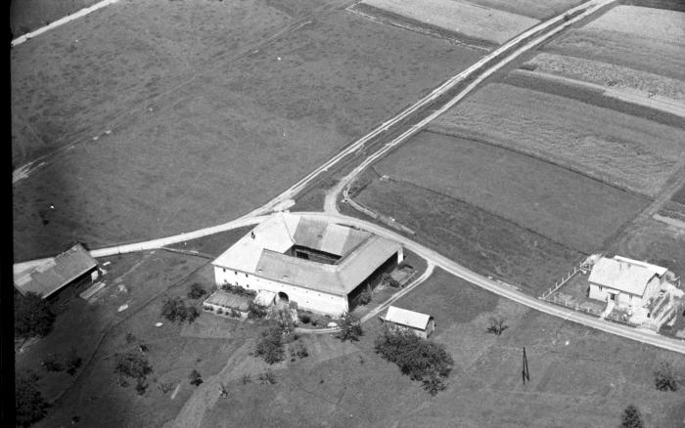
045_1964 Häuser Windhaag-Eilmsteiner_ .jpg (045_1964 Häuser Windhaag-Eilmsteiner_ )

Slide 46
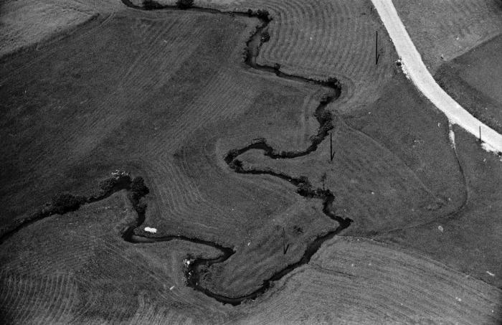
046_1964 Häuser Windhaag-Eilmsteiner_ .jpg (046_1964 Häuser Windhaag-Eilmsteiner_ )

Slide 47
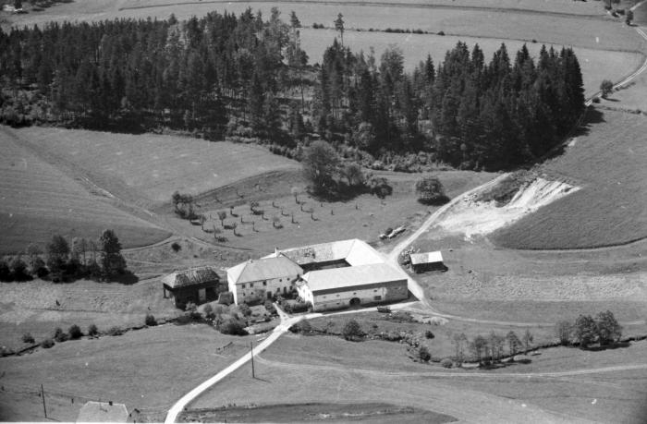
047_1964 Häuser Windhaag-Eilmsteiner_ .jpg (047_1964 Häuser Windhaag-Eilmsteiner_ )

Slide 48
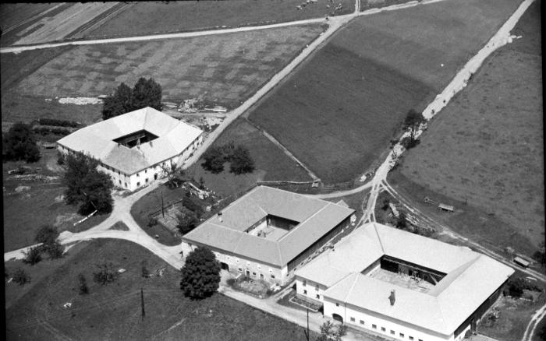
048_1964 Häuser Windhaag-Eilmsteiner_ .jpg (048_1964 Häuser Windhaag-Eilmsteiner_ )

Slide 49
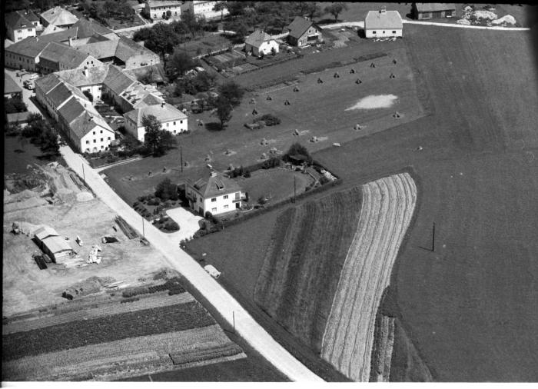
049_1964 Häuser Windhaag-Eilmsteiner_ .jpg (049_1964 Häuser Windhaag-Eilmsteiner_ )

Slide 50
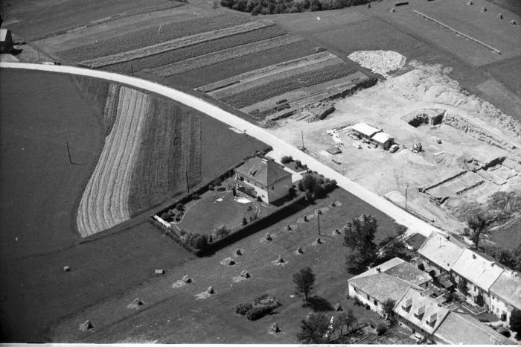
050_1964 Häuser Windhaag-Eilmsteiner_ .jpg (050_1964 Häuser Windhaag-Eilmsteiner_ )

Slide 51
051_ _1964 Häuser Windhaag-Eilmsteiner_ .jpg (051_ _1964 Häuser Windhaag-Eilmsteiner_ )

Slide 52
052_1964 Häuser Windhaag-Eilmsteiner_ .jpg (052_1964 Häuser Windhaag-Eilmsteiner_ )

Slide 53
053_1964 Häuser Windhaag-Eilmsteiner_ .jpg (053_1964 Häuser Windhaag-Eilmsteiner_ )

Slide 54
054_1964 Häuser Windhaag-Eilmsteiner_ .jpg (054_1964 Häuser Windhaag-Eilmsteiner_ )

Slide 55
055_1964 Häuser Windhaag-Eilmsteiner_ .jpg (055_1964 Häuser Windhaag-Eilmsteiner_ )

Slide 56
056_1964 Häuser Windhaag-Eilmsteiner_ .jpg (056_1964 Häuser Windhaag-Eilmsteiner_ )

Slide 57
057_1964 Häuser Windhaag-Eilmsteiner_ .jpg (057_1964 Häuser Windhaag-Eilmsteiner_ )

Slide 58
058_1964 Häuser Windhaag-Eilmsteiner_ .jpg (058_1964 Häuser Windhaag-Eilmsteiner_ )

Slide 59
059_ _1964 Häuser Windhaag-Eilmsteiner_ .jpg (059_ _1964 Häuser Windhaag-Eilmsteiner_ )

Slide 60
060_ _1964 Häuser Windhaag-Eilmsteiner_ .jpg (060_ _1964 Häuser Windhaag-Eilmsteiner_ )

Slide 61
061_ _1964 Häuser Windhaag-Eilmsteiner_ .jpg (061_ _1964 Häuser Windhaag-Eilmsteiner_ )

Slide 62
062_ _1964 Häuser Windhaag-Eilmsteiner_ .jpg (062_ _1964 Häuser Windhaag-Eilmsteiner_ )

Slide 63
063_ _1964 Häuser Windhaag-Eilmsteiner_ .jpg (063_ _1964 Häuser Windhaag-Eilmsteiner_ )

Slide 64
064_ _1964 Häuser Windhaag-Eilmsteiner_ .jpg (064_ _1964 Häuser Windhaag-Eilmsteiner_ )

Slide 65
065_ _1964 Häuser Windhaag-Eilmsteiner_ .jpg (065_ _1964 Häuser Windhaag-Eilmsteiner_ )

Slide 66
066_1964 Häuser Windhaag-Eilmsteiner_ .jpg (066_1964 Häuser Windhaag-Eilmsteiner_ )

Slide 67
067_1964 Häuser Windhaag-Eilmsteiner_ .jpg (067_1964 Häuser Windhaag-Eilmsteiner_ )

Slide 68
068_1964 Häuser Windhaag-Eilmsteiner_ .jpg (068_1964 Häuser Windhaag-Eilmsteiner_ )

Slide 69
069_1964 Häuser Windhaag-Eilmsteiner_ .jpg (069_1964 Häuser Windhaag-Eilmsteiner_ )

Slide 70
070_1964 Häuser Windhaag-Eilmsteiner_ .jpg (070_1964 Häuser Windhaag-Eilmsteiner_ )

Slide 71
071_1964 Häuser Windhaag-Eilmsteiner_ .jpg (071_1964 Häuser Windhaag-Eilmsteiner_ )

Slide 72
072_1964 Häuser Windhaag-Eilmsteiner_ .jpg (072_1964 Häuser Windhaag-Eilmsteiner_ )

Slide 73
073_1964 Häuser Windhaag-Eilmsteiner_ .jpg (073_1964 Häuser Windhaag-Eilmsteiner_ )

Slide 74
074_1964 Häuser Windhaag-Eilmsteiner_ .jpg (074_1964 Häuser Windhaag-Eilmsteiner_ )

Slide 75
075_1964 Häuser Windhaag-Eilmsteiner_ .jpg (075_1964 Häuser Windhaag-Eilmsteiner_ )

Slide 76
076_1964 Häuser Windhaag-Eilmsteiner_ .jpg (076_1964 Häuser Windhaag-Eilmsteiner_ )

Slide 77
077_1964 Häuser Windhaag-Eilmsteiner_ .jpg (077_1964 Häuser Windhaag-Eilmsteiner_ )

Slide 78
078_1964 Häuser Windhaag-Eilmsteiner_ .jpg (078_1964 Häuser Windhaag-Eilmsteiner_ )

Slide 79
079_1964 Häuser Windhaag-Eilmsteiner_ .jpg (079_1964 Häuser Windhaag-Eilmsteiner_ )

Slide 80
080_1964 Häuser Windhaag-Eilmsteiner_ .jpg (080_1964 Häuser Windhaag-Eilmsteiner_ )

Slide 81
081_ _1964 Häuser Windhaag-Eilmsteiner_ .jpg (081_ _1964 Häuser Windhaag-Eilmsteiner_ )

Slide 82
082_ _1964 Häuser Windhaag-Eilmsteiner_ .jpg (082_ _1964 Häuser Windhaag-Eilmsteiner_ )

Slide 83
083_ _1964 Häuser Windhaag-Eilmsteiner_ .jpg (083_ _1964 Häuser Windhaag-Eilmsteiner_ )

Slide 84
084_ _1964 Häuser Windhaag-Eilmsteiner_ .jpg (084_ _1964 Häuser Windhaag-Eilmsteiner_ )

Slide 85
085_ _1964 Häuser Windhaag-Eilmsteiner_ .jpg (085_ _1964 Häuser Windhaag-Eilmsteiner_ )

Slide 86
086_1964 Häuser Windhaag-Eilmsteiner_ .jpg (086_1964 Häuser Windhaag-Eilmsteiner_ )

Slide 87
087_1964 Häuser Windhaag-Eilmsteiner_ .jpg (087_1964 Häuser Windhaag-Eilmsteiner_ )

Slide 88
088_1964 Häuser Windhaag-Eilmsteiner_ .jpg (088_1964 Häuser Windhaag-Eilmsteiner_ )

Slide 89
089_1964 Häuser Windhaag-Eilmsteiner_ .jpg (089_1964 Häuser Windhaag-Eilmsteiner_ )

Slide 90
090_1964 Häuser Windhaag-Eilmsteiner_ .jpg (090_1964 Häuser Windhaag-Eilmsteiner_ )

Slide 91
091_1964 Häuser Windhaag-Eilmsteiner_ .jpg (091_1964 Häuser Windhaag-Eilmsteiner_ )

Slide 92
092_1964 Häuser Windhaag-Eilmsteiner_ .jpg (092_1964 Häuser Windhaag-Eilmsteiner_ )

Slide 93
093_ _1964 Häuser Windhaag-Eilmsteiner_ .jpg (093_ _1964 Häuser Windhaag-Eilmsteiner_ )

Slide 94
094_ _1964 Häuser Windhaag-Eilmsteiner_ .jpg (094_ _1964 Häuser Windhaag-Eilmsteiner_ )

Slide 95
095_ _1964 Häuser Windhaag-Eilmsteiner_ .jpg (095_ _1964 Häuser Windhaag-Eilmsteiner_ )

Slide 96
096_ _1964 Häuser Windhaag-Eilmsteiner_ .jpg (096_ _1964 Häuser Windhaag-Eilmsteiner_ )

Slide 97
097_ _1964 Häuser Windhaag-Eilmsteiner_ .jpg (097_ _1964 Häuser Windhaag-Eilmsteiner_ )

Slide 98
098_ _1964 Häuser Windhaag-Eilmsteiner_ .jpg (098_ _1964 Häuser Windhaag-Eilmsteiner_ )

Slide 99
099_ _1964 Häuser Windhaag-Eilmsteiner_ .jpg (099_ _1964 Häuser Windhaag-Eilmsteiner_ )

Slide 100
100_1964 Häuser Windhaag-Eilmsteiner_ .jpg (100_1964 Häuser Windhaag-Eilmsteiner_ )

Slide 101
101_1964 Häuser Windhaag-Eilmsteiner_ .jpg (101_1964 Häuser Windhaag-Eilmsteiner_ )

Slide 102
102_1964 Häuser Windhaag-Eilmsteiner_ .jpg (102_1964 Häuser Windhaag-Eilmsteiner_ )

Slide 103
103_1964 Häuser Windhaag-Eilmsteiner_ .jpg (103_1964 Häuser Windhaag-Eilmsteiner_ )

Slide 104
104_1964 Häuser Windhaag-Eilmsteiner_ .jpg (104_1964 Häuser Windhaag-Eilmsteiner_ )

Slide 105
105_1964 Häuser Windhaag-Eilmsteiner_ .jpg (105_1964 Häuser Windhaag-Eilmsteiner_ )

Slide 106
106_1964 Häuser Windhaag-Eilmsteiner_ .jpg (106_1964 Häuser Windhaag-Eilmsteiner_ )

Slide 107
107_1964 Häuser Windhaag-Eilmsteiner_ .jpg (107_1964 Häuser Windhaag-Eilmsteiner_ )

Slide 108
108_1964 Häuser Windhaag-Eilmsteiner_ .jpg (108_1964 Häuser Windhaag-Eilmsteiner_ )

Slide 109
109_1964 Häuser Windhaag-Eilmsteiner_ .jpg (109_1964 Häuser Windhaag-Eilmsteiner_ )

Slide 110
110_1964 Häuser Windhaag-Eilmsteiner_ .jpg (110_1964 Häuser Windhaag-Eilmsteiner_ )

Slide 111
111_1964 Häuser Windhaag-Eilmsteiner_ .jpg (111_1964 Häuser Windhaag-Eilmsteiner_ )

Slide 112
112_ _1964 Häuser Windhaag-Eilmsteiner_ .jpg (112_ _1964 Häuser Windhaag-Eilmsteiner_ )

Slide 113
113_ _1964 Häuser Windhaag-Eilmsteiner_ .jpg (113_ _1964 Häuser Windhaag-Eilmsteiner_ )

Slide 114
114_ _1964 Häuser Windhaag-Eilmsteiner_ .jpg (114_ _1964 Häuser Windhaag-Eilmsteiner_ )

